Slide 1
আজকের পাঠে সবাইকে স্বাগতম

Slide 2
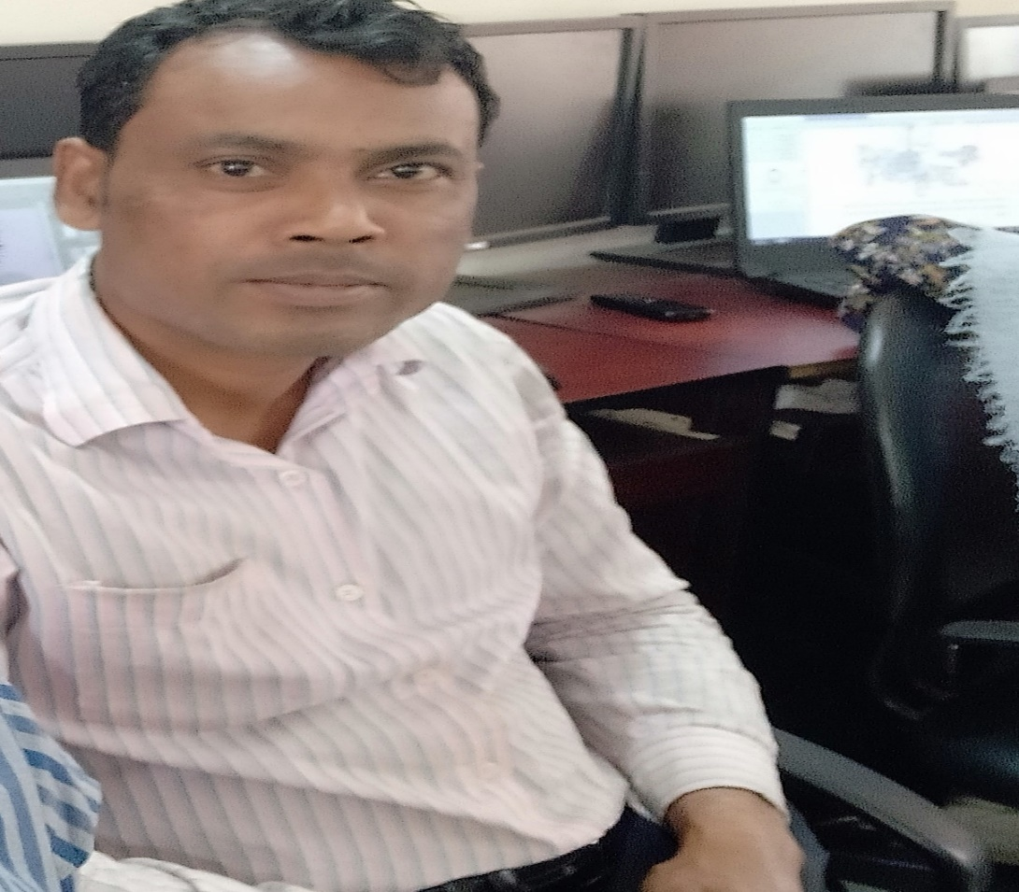
শিক্ষক পরিচিতি
নামঃরমজান আলী
পদবীঃসহকারি শিক্ষক
বিদ্যালয়ঃমাঝের গাঁও সঃপ্রাঃ বিদ্যাঃ
কোম্পাণীগঞ্জ, সিলেট
মোবাইল নং ০১৭২৪৩৫৪৩৯৯

Slide 3
পাঠ পরিচিতি
বিষয়ঃবাংলা দেশ ও বিশ্বপরিচয়
শ্রেণিঃ পঞ্চম
আধ্যায়ঃ১১
পাঠেরঃশিরোনামঃবাংলাদেশের ক্ষুদ্র নৃ-গোষ্ঠী
সময়ঃ৪০ মিনিট।

Slide 4
শিখন ফল
২.১.৭-জাতি, শ্রেণি ,ধর্ম,বর্ণ, গোষ্ঠী ছোট, বড় নির্বিশেষে সবাইকে সমান মর্যাদা দিবে ও মিলেমিশে চলবে।
২.১.৮-ওঁরাওদের সংস্কৃতি বর্ণ্না করতে পারবে।

Slide 5
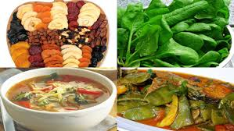
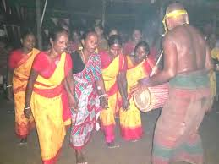
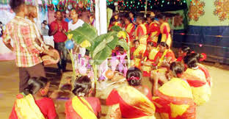
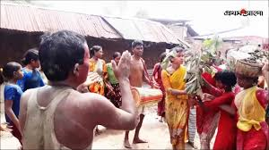
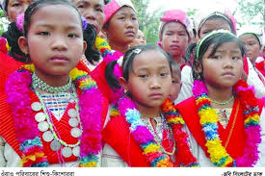
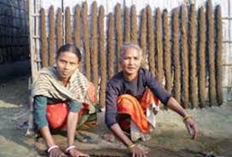
তোমরা ছবিতে কি দেখতে পাচ্ছো ।

Slide 6
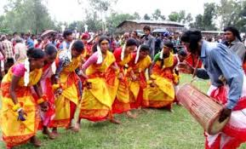
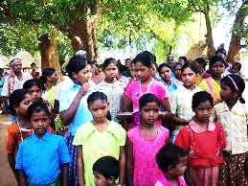
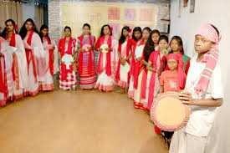
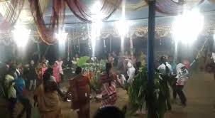
এসো আমরা আরো কিছু ছবি দেখি ।

Slide 7
আজকের পাঠ
ক্ষুদ্র নৃ-গোষ্ঠী
ওঁরাও

Slide 8
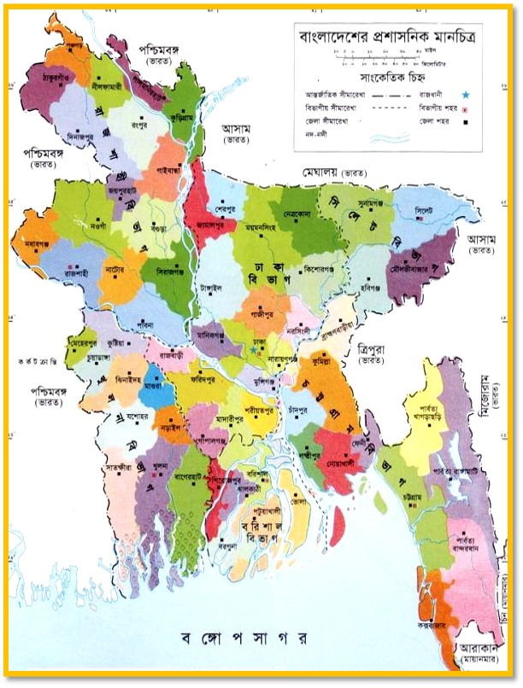
তোমরা ছবিতে কি দেখতে পাচ্ছ?
অবস্থান
দিনাজপুর
রংপুর
রাজশাহী
ওঁরাও জনগষ্ঠী বেশির ভাগ রাজশাহী,রংপুর, দিনাজপুর অঞ্চলে বসবাস করে।

Slide 9
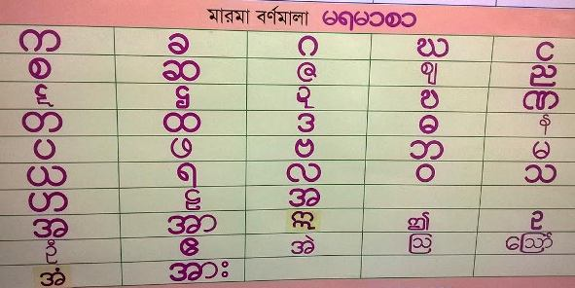
তোমরা ছবিতে কি দেখতে পাচ্ছো?
ভাষা
ভাষার নাম কুড়িখ ও সাদ্রি

Slide 10
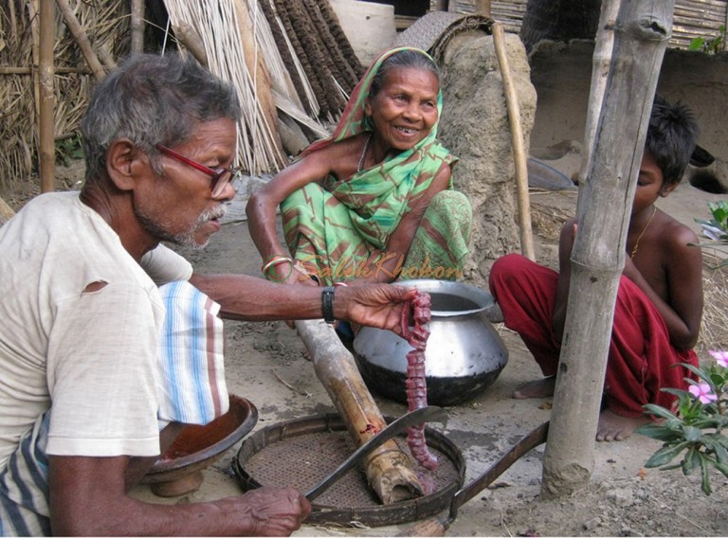
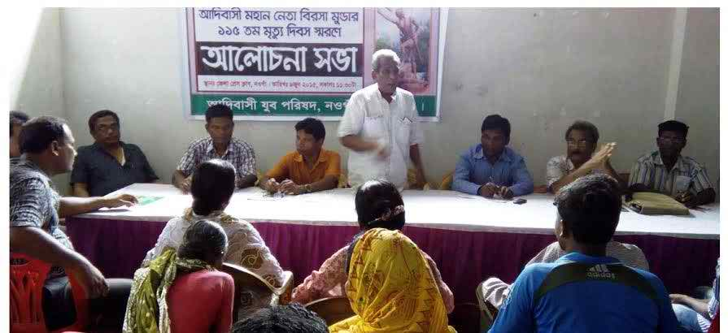
তোমরা ছবিতে কি কি দেখতে পাচ্ছ ?
সমাজ ব্যাবস্থা
পিতৃতান্ত্রিক।ওঁরাওদের গ্রাম প্রাধানকে মাহাতো বলা হয়।তাদের নিজস্ব আঞ্চলিক পরিষদ আছে যা পাতাহো নামে পরিচিত।পরিষদে গ্রামের প্রতিনিধিরা থাকেন।

Slide 11
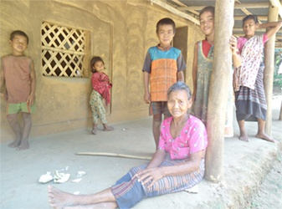
তোমরা ছবিতে কি কি দেখতে পাচ্ছ ?
ওঁরাও দের বসত বাড়ি ঘর খুব সাদামাটা
হলেও বিচিত্র নকশা আঁকা থাকে

Slide 12
একক কাজ
১।ওঁরাও সম্প্রদায় জনগোষ্ঠী বাংলাদেশের কোন কোন অঞ্চলে বসবাস করে?
২।ওঁরাও সম্প্রদায়ের সমাজ ব্যবস্থা কোন ধরনের?
৩।ওঁরাওদের ভাষার নাম কি?
৪।ওঁরাওদের আঞ্চলিক পরিষদের নাম কি?
৫।ওঁরাওদের গ্রাম প্রধান কে কি বলা হয়?

Slide 13
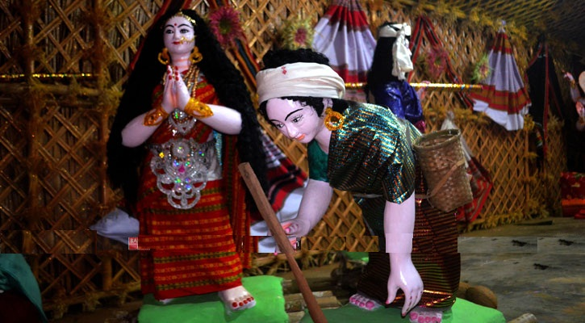
তোমরা ছবিতে কি কি দেখতে পাচ্ছ ?
ধর্ম
ওঁরাও ভিবিন্নদেব দেবীর পুজা করে।তাদের প্রধান দেবতা ধার্মেস যাকে তারা পৃথিবীর সৃষ্ঠিকর্তা মনে করেন।

Slide 14
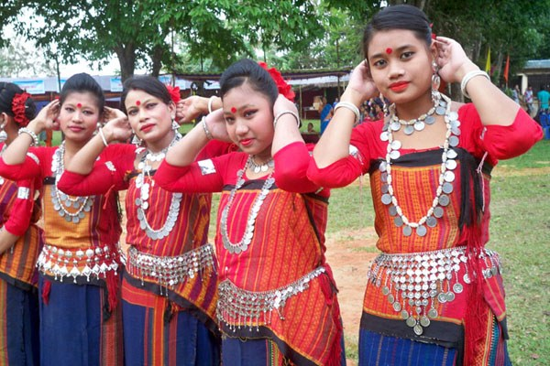
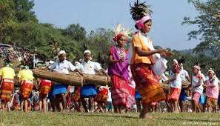
তোমরা ছবিতে কি কি দেখতে পাচ্ছ ?
উৎসব
ওঁরাওদের প্রধান উৎসবের নাম ফাগুয়া যা ফাগুন মাসের শেষ তারিখে পালন করা হয়।তাছাড়া তাঁরা প্রতি মাসে ও প্রতি ঋতুতে ভিবিন্ন ধর্মীয় ব্রত অনুষ্ঠান পালন করে।।

Slide 15
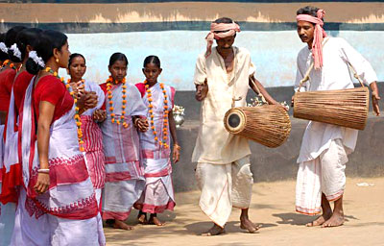
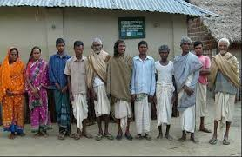
তোমরা ছবিতে কি কি দেখতে পাচ্ছ ?
পোশাক
পুরুষেরা ধুতি, লুঙ্গি,শার্ট ও প্যান্ট পরে।মেয়েরা মোটা কপড়ের শাড়ি পরে।

Slide 16
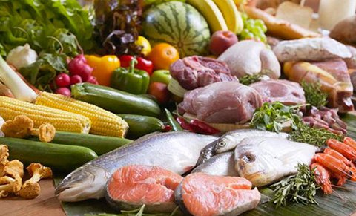
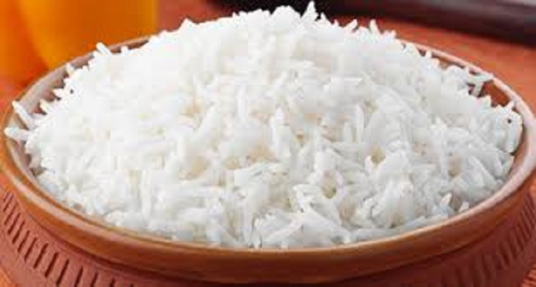
তোমরা ছবিতে কি কি দেখতে পাচ্ছ ?
খাবার
ওঁরাওদেরপ্রধান খাবার ভাত।এছাড়া তারা গম,ভুট্রা মাছ, মাংস ও ভিবিন্ন ধরনের শাকসবজি খায়।

Slide 17
একক কাজ
১।ওঁরাওদের প্রধান দেবতার নাম কি?
২।ওঁরাওদের প্রধান উৎসবের নাম কি?
৩।ওঁরাওদের প্রধান খাবারের নাম কি?

Slide 18
জোড়ায় কাজ
বামপাশের শব্দের সাথে ডান পাশের শব্দের মিল কর।
ওঁরাওদের ভাষা--------------------------------ধুতি ও লুঙ্গি।
প্রাধান দেবতা------------------------------------কুড়ুখ ও সাদ্রি।
ওঁরাও পুরুষদের পোশাক -------------------------ধরমী।

Slide 19
দলীয় কাজ
সবুজদলঃওরাওদের সমাজ ব্যবস্থা সম্পর্কে ৫ টি বাক্য লিখ।
হলুদ দলঃওঁরাওদের প্রধান উৎসবের নাম কি?এ উৎসব কখন পালন করাহয়।

Slide 20
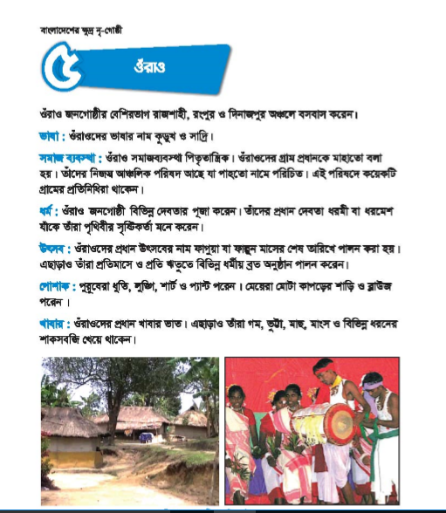
পাঠ্যা বইয়ের সাথে সংযোগ

Slide 21
মূল্যায়ন
এসো মিল করে দেখি।
বোর্ডে এসে খালি ঘরটি পুরণ কর।
দিনাজপুর
ওঁরাও জঙ্গোষ্ঠী রাজশাহী,রংপুর ও------------------------------- এলাকায় বসবাস করে
।
ওঁরাওদের প্রধান খাবার--------------------------------------
ওঁরাওদের আঞ্চলিক পরিষদ আছে যা-----------------------------নামে পরিচিত।
ভাত
পাতাহো

Slide 22
রাজশাহী,রংপুর দিনাজপুর অঞ্চলে বসবাস করে।
আজ আমরা যা শিখলাম তার সার সংক্ষেপ আলোচনা
ভাষার নাম কুড়ুখ ও সাদ্রি
প্রাধান খাবার ভাত।তারা গম, ভুট্রা, মাছ মাংস ও শাকসবজি খেয়ে থাকে।
ওঁরাও
পুরুষ্রা ধুতি লুঙ্গি,শার্ট,প্যান্ট মেয়েরা শাড়ি ও ব্লাউজ পরে।
সমাজ ব্যাবস্থা পিতৃতান্ত্রিক।গ্রাম প্রধানকে মাহাতো আঞ্চলিক পরিষদ পাহতো নামে পরিচিত
্প্রধান উৎসব ফাগুয়া যা ফাল্গুন মাসের শেষ তারিখে পালন করা হয়।
ভিবিন্ন দেব দেবীর পুজা করে।প্রধান দেবতা ধরমী পৃথিবীর সৃষ্টিকর্তা মনেকরে।

Slide 23
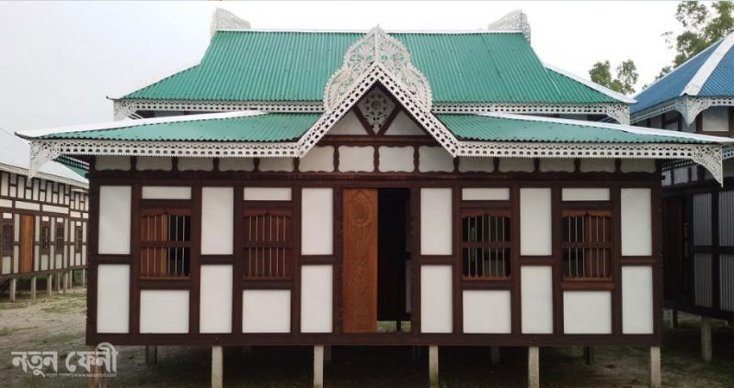
বাড়ির কাজ
ওঁরাওদের জীবন ধারা সম্পর্কে ৫টি বাক্য লিখে আনবে।

Slide 24
সবাইকে ধন্যবাদ
ভালো থেকো

